Slide 1

纪念中国人民抗日战争胜利80周年
——2025年秋《互联网数据库开发》
指导教师：乜鹏
团队名称：方圆双睿
组长：吉圆伟
组员：丛方昊，刘成蕊，滕一睿

Slide 2




目录
CONTENTS
第一章
项目背景与设计
第二章
项目实现
第三章
项目网页展示
第四章
项目总结

Slide 3
第一章
项目背景与设计

Slide 4


第一章
项目背景
2025 年是中国人民抗日战争暨世界反法西斯战争胜利 80 周年。
凝结着民族的苦难与抗争，承载着不可磨灭的国家记忆。
：
英国博物馆：VR虚拟现实之旅
故宫博物院：云游故宫
敦煌研究院：数字藏经洞
数字文博案例：
填写
标题
结合 Web 技术，对抗战历史进行数字化整理与展示

Slide 5





第一章
项目背景
系统需要解决的现实问题：
实体纪念馆受地理位置和开放时间限制
不同年龄、不同网络条件用户差异问题
互动性不足问题
历史信息碎片化问题
史料长期保存与更新问题

Slide 6
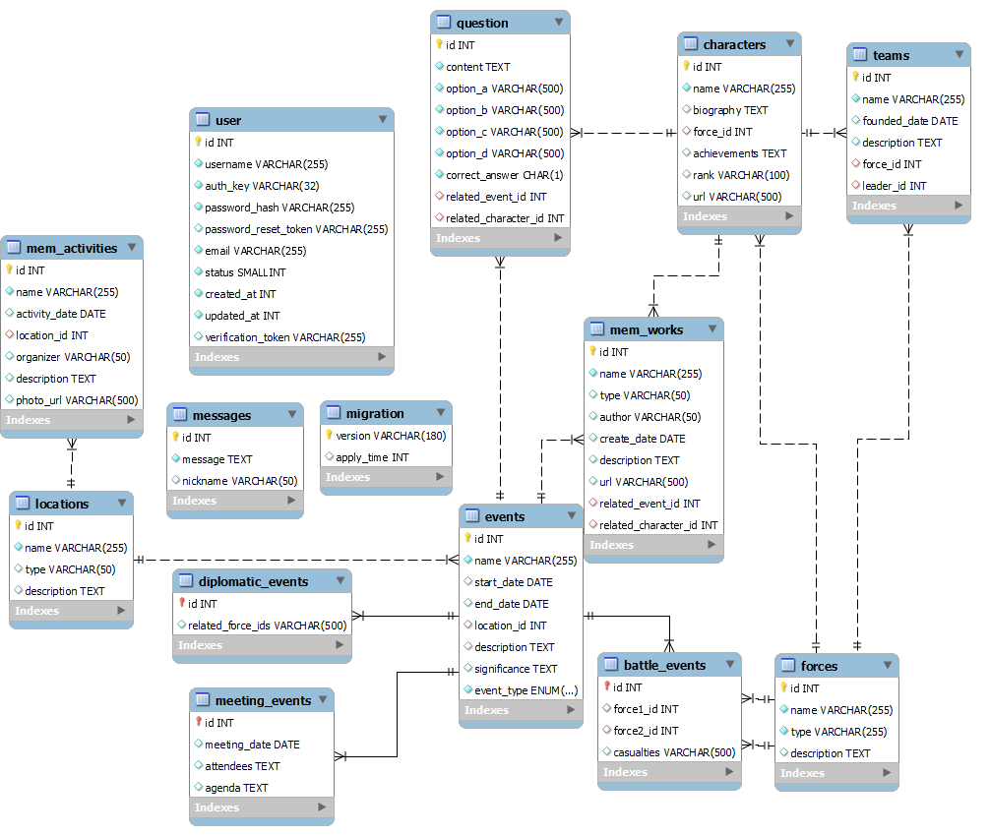
系统整体设计思路
第一章
系统设计
数据库结构设计（11个表）
events （事件） | locations（地点） | mem_activities（纪念活动）
battle_events （战役） | forces （势力） | question （问题）
meeting_events（会议） | teams （部队） | messages （留言）
diplomatic_events （外交） | mem_works（纪念作品）

Slide 7
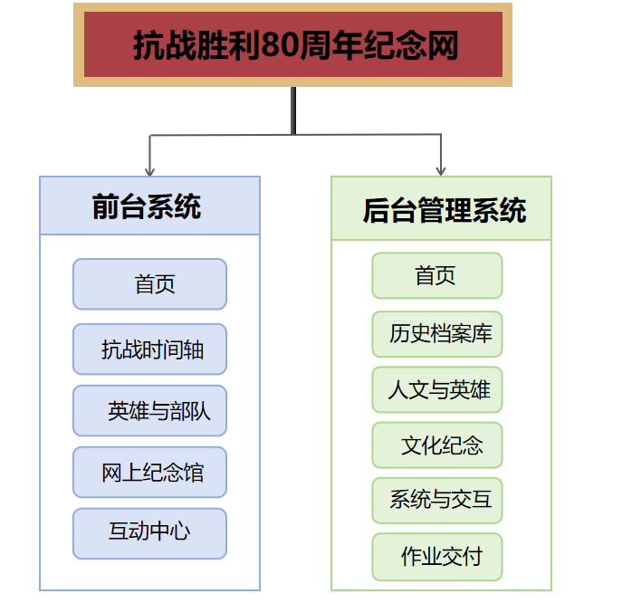
系统整体设计思路
第一章
系统设计
系统整体设计思路
网站总览
数据概览
事件与地图联动
历史事件管理
法西斯和反法西斯双阵营
英雄与部队管理
作品和活动管理
纪念作品和纪念活动分类呈现
题库与留言审核
知识问答和留言寄语
作业查看与下载

Slide 8
系统整体设计思路
第一章
系统设计
开发日志
02
03
01
确定项目主题和总体框架
设计数据库结构与表关系
开始
06
05
04
功能完善
开发前台各展示模块
实现数据管理与后台功能

Slide 9
第二章
项目实现

Slide 10
实现过程
团队分工任务详细说明
实现前台首页与互动中心模块（V / C）
负责前端页面内容组织与布局设计（V）
搭建并完善后台整体功能（C）
实现一键部署功能和部署文档
实现“抗战时间轴”前台模块
（V / C）
绘制并整理数据库 ER 图（M）
完成实现文档
吉圆伟
滕一睿
实现“网上纪念馆”前台模块
（V / C）
完善表属性设计并建立SQL 语句（M）
完成用户文档和录制视频
实现“英雄与部队”前台模块
（V / C）
设计数据库表之间的外键与关联关系（M）
完成设计文档和需求文档
丛方昊
刘成蕊
团队共同完成：
统一后台字段显示规范与外键显示方式（V / C）
填写数据库数据并生成 Model 与 CRUD（M / C）
共同完成PPT制作

Slide 11
实现过程
项目实现时间轴
数据库结构与页面框架同步设计
后台管理界面规范化优化
文档整理与成果展示准备
对后台规范字段显示方式，隐藏无关字段
团队集中完成项目文档撰写、展示 PPT 制作及演示视频录制
完成数据库表结构设计、字段定义、外键关系建立及 ER 图绘制
11.27
12.7
12.11
12.15
12.21
核心数据补充与模型功能生成
前台功能模块实现与系统整合
完成各业务数据表的数据补充，并基于数据库结构生成Model 与 CRUD
完成各前台核心功能模块的开发，同时对后台系统进行整体整合与完善

Slide 12
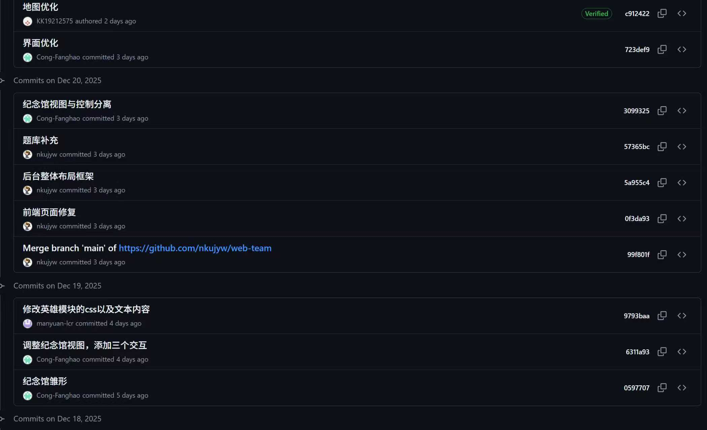
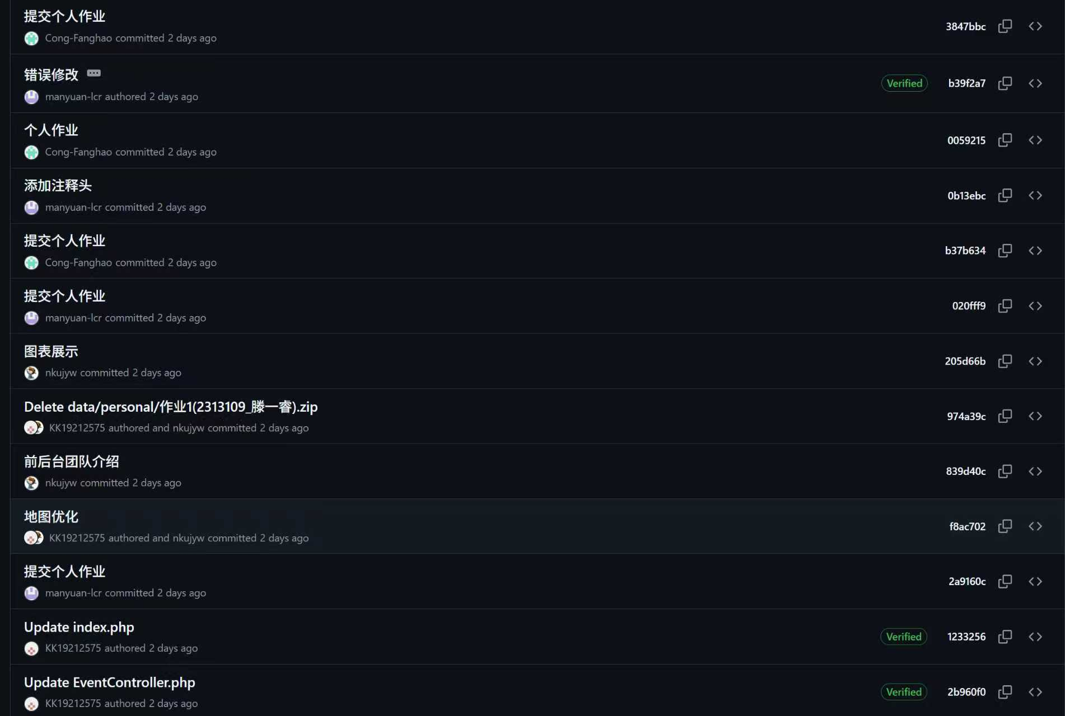
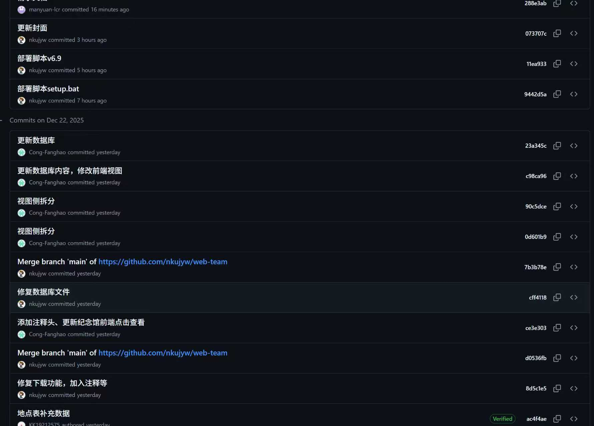
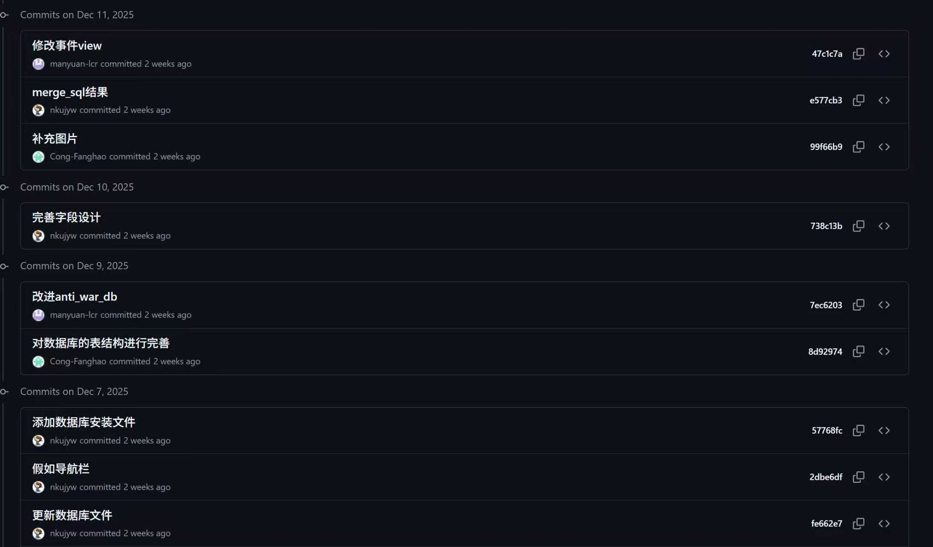
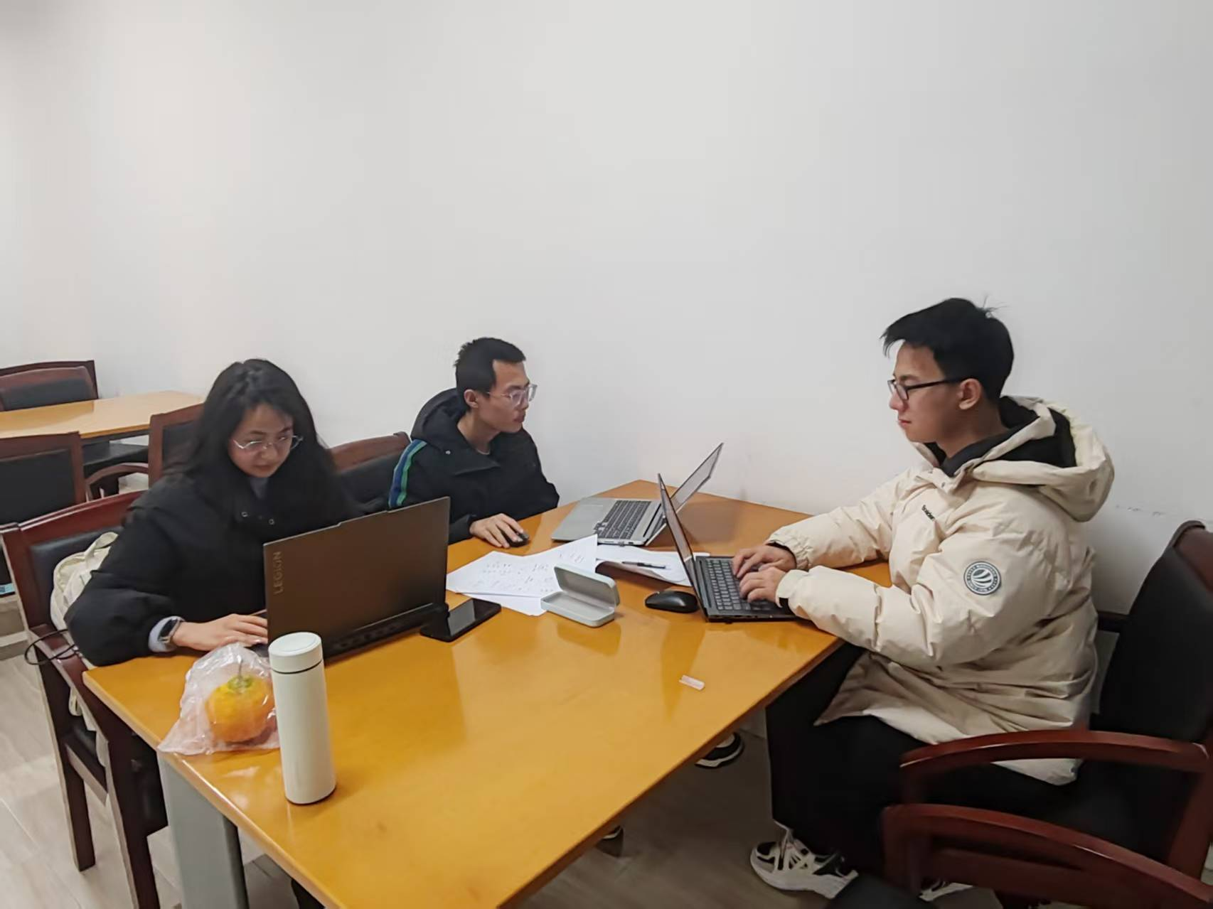
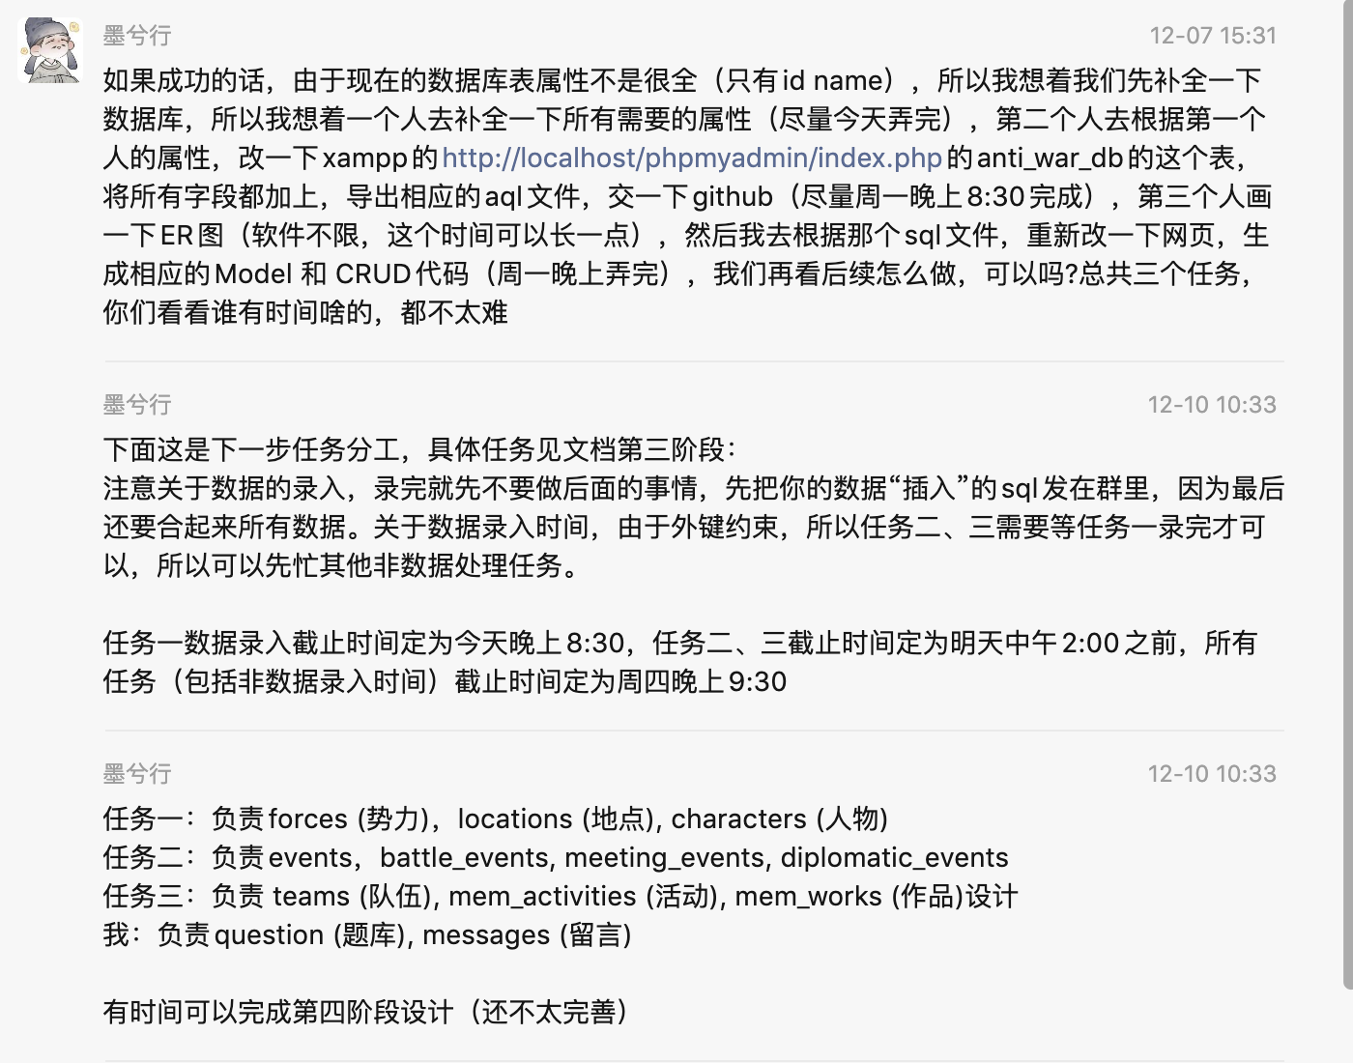
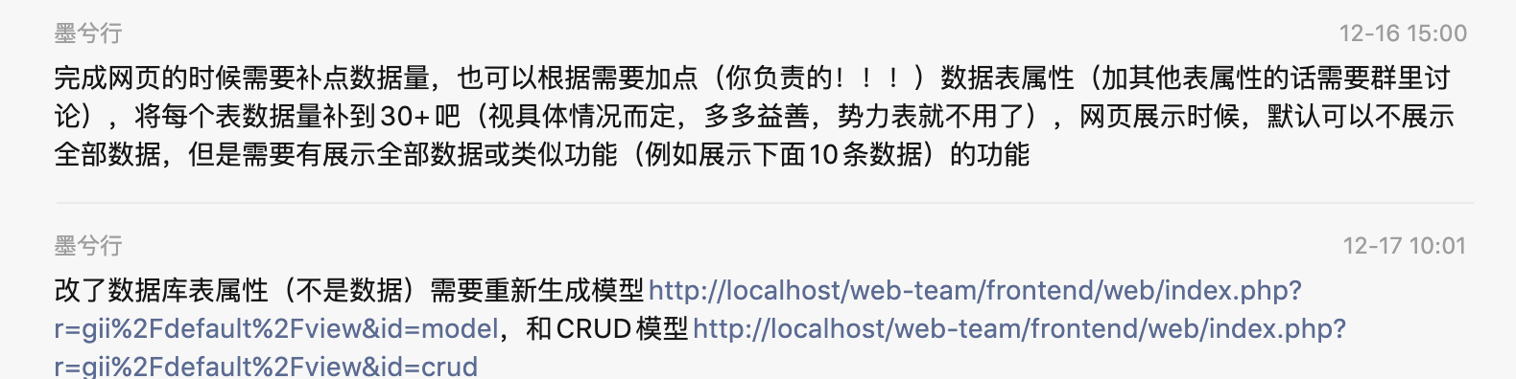
展示了从项目创立到结束，每位组员的github提交记录，形成完整开发时间表

Slide 13
第三章
项目页面展示

Slide 14
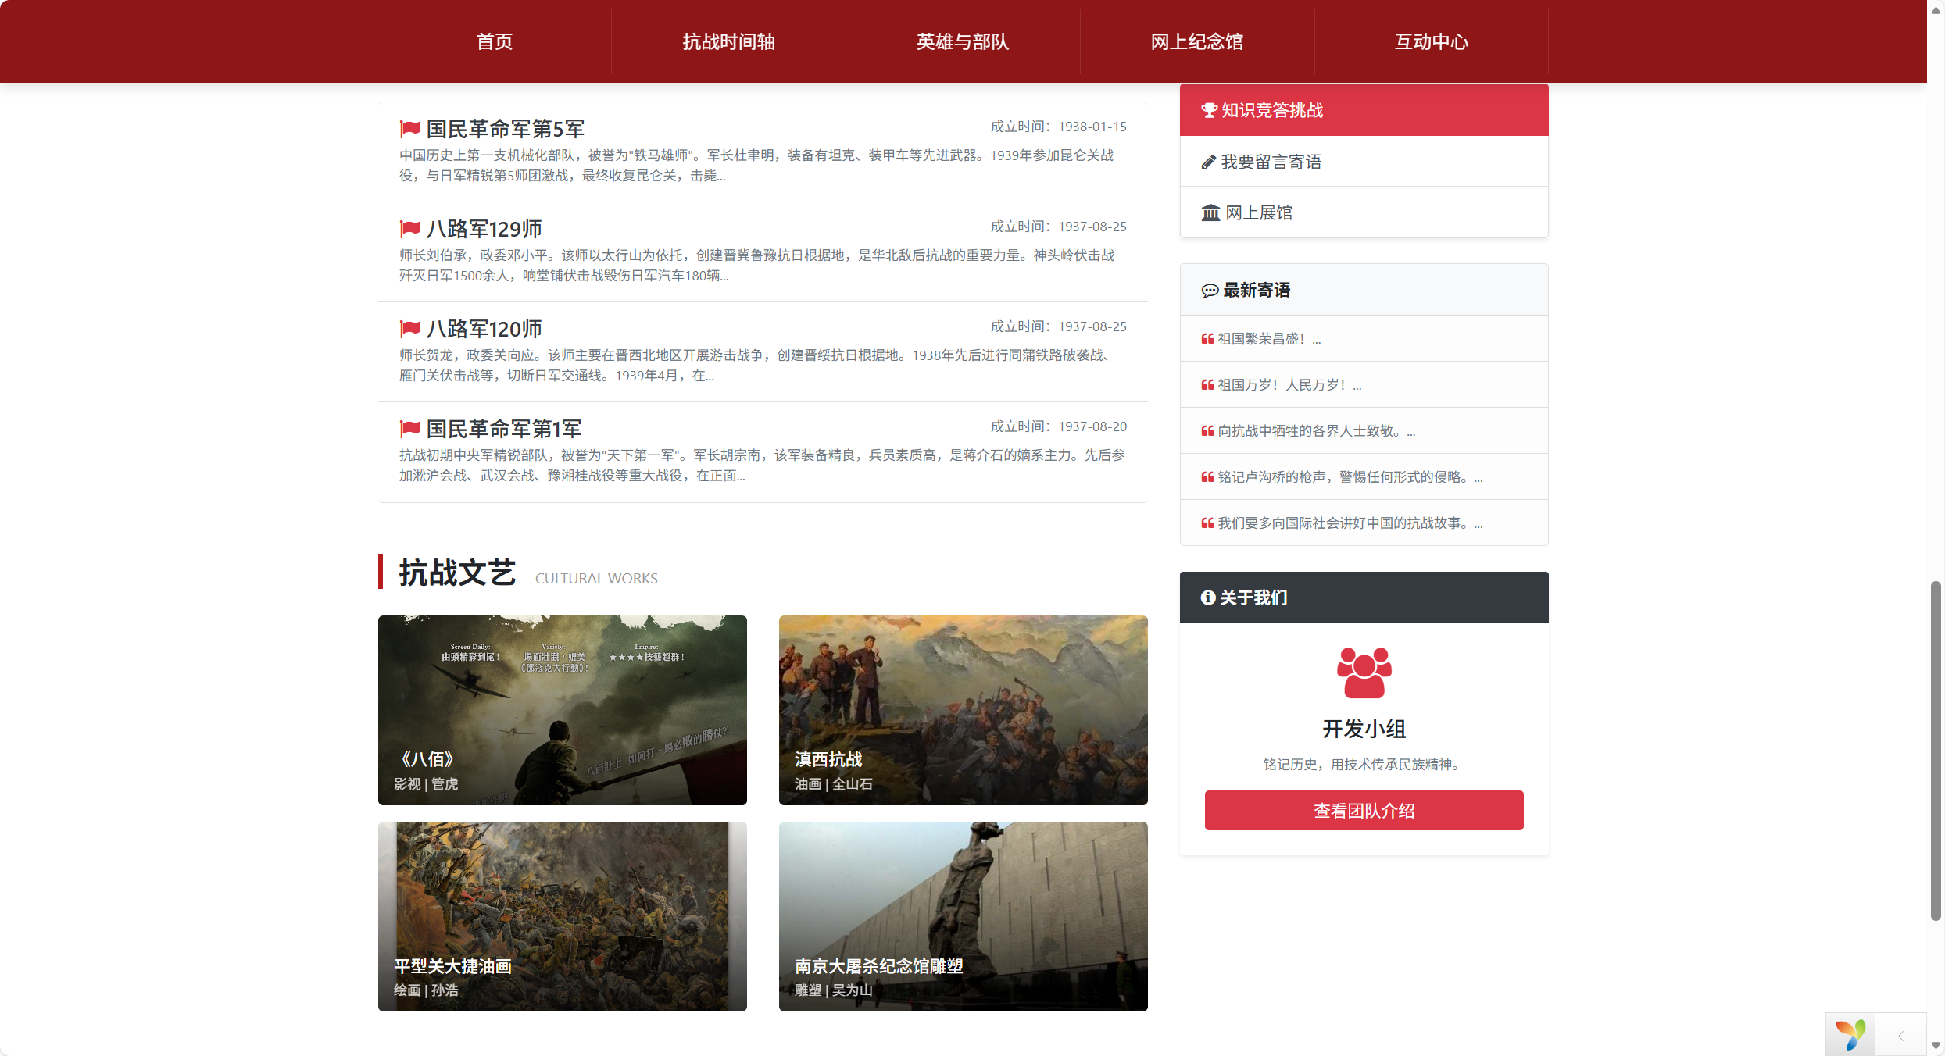
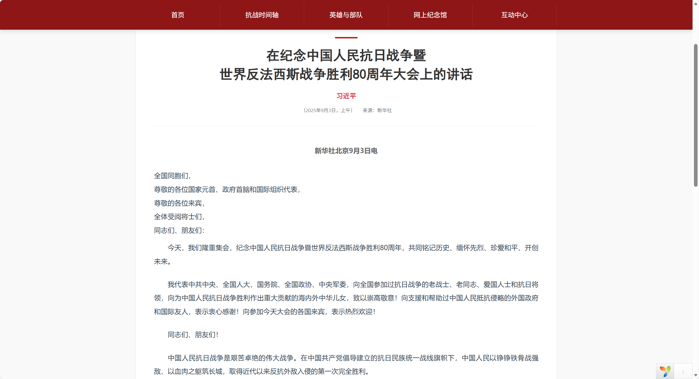
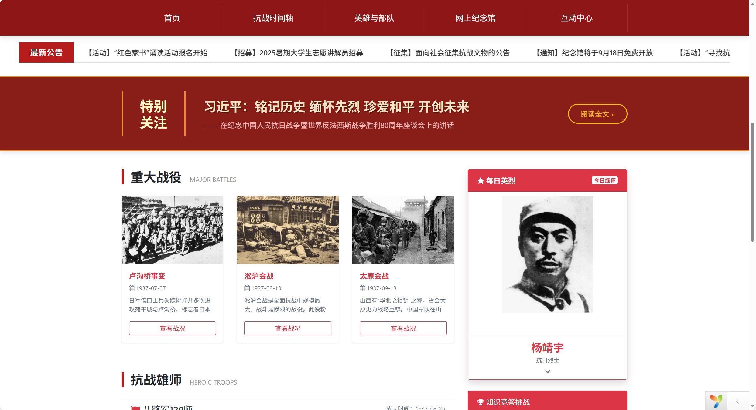
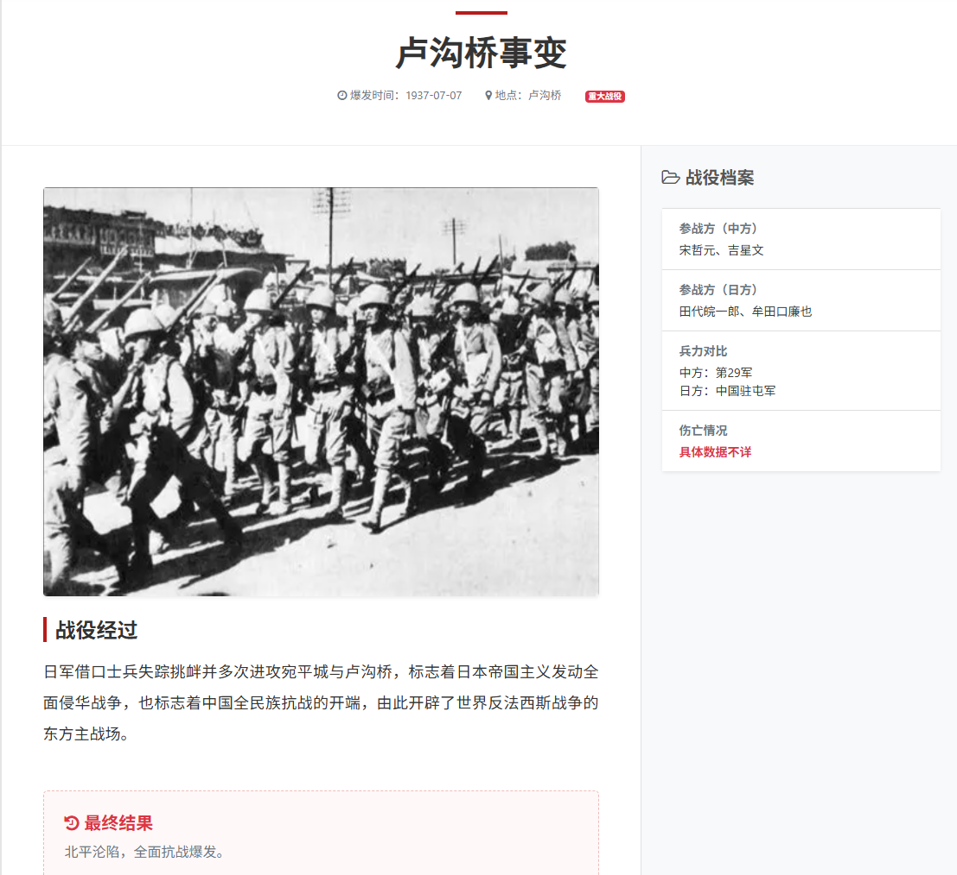
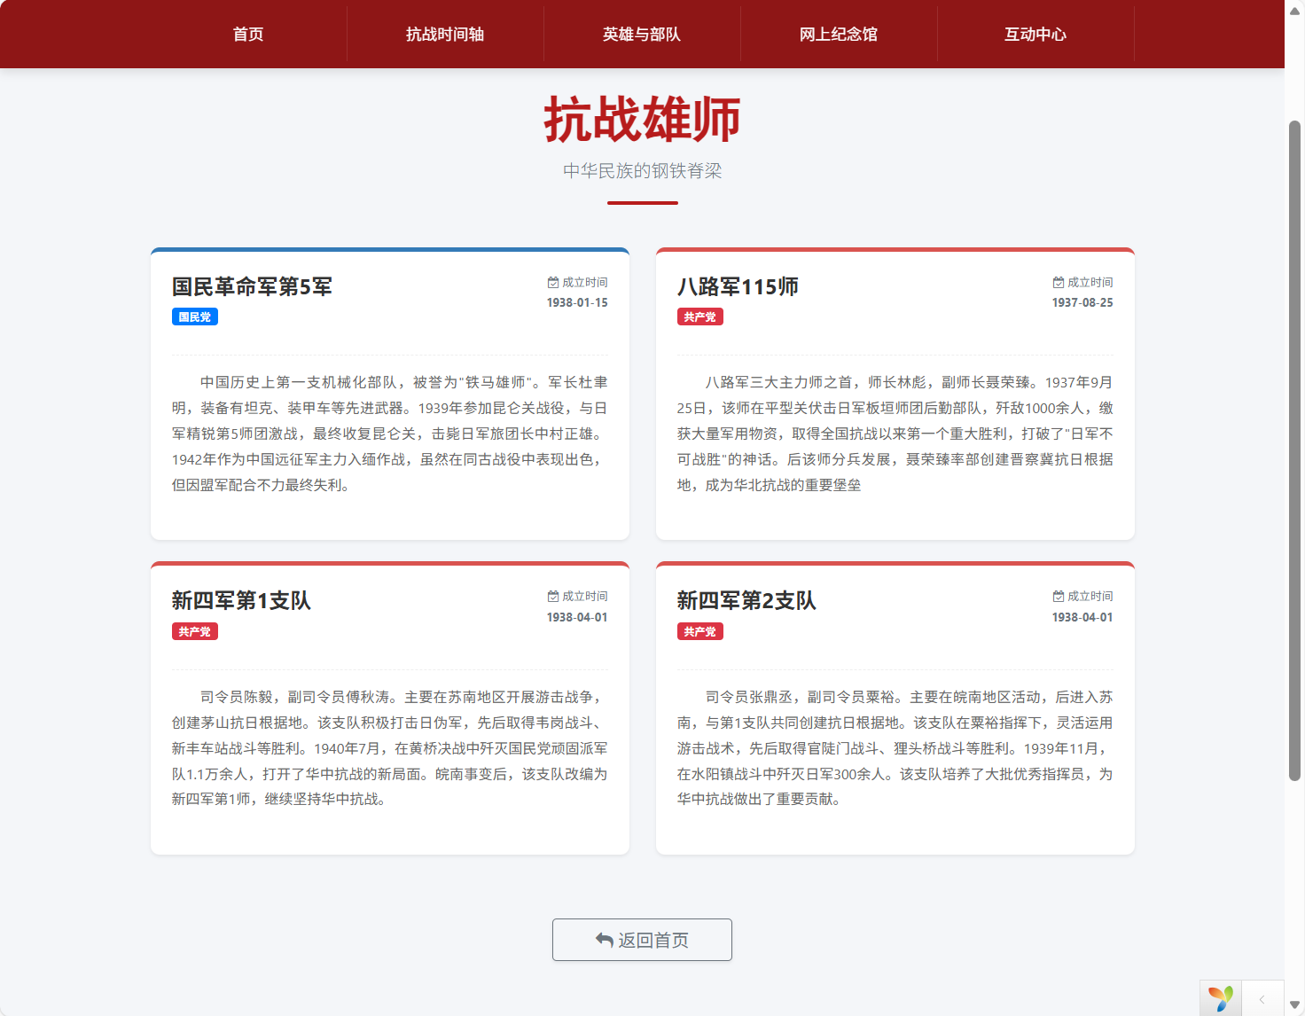
第三章
界面展示
首页展示
采用红白色系扁平化设计，构建清晰直观的视觉层次
模块化分区展示，集成了全站核心功能入口，并通过实时滚动公告确保重要信息即时触达用户
界面具备完整的响应式交互。各子模块紧密结合，支持鼠标悬停预览详情，点击即可无缝跳转至相应子页面，保障了流畅的导航体验
填写
标题

Slide 15
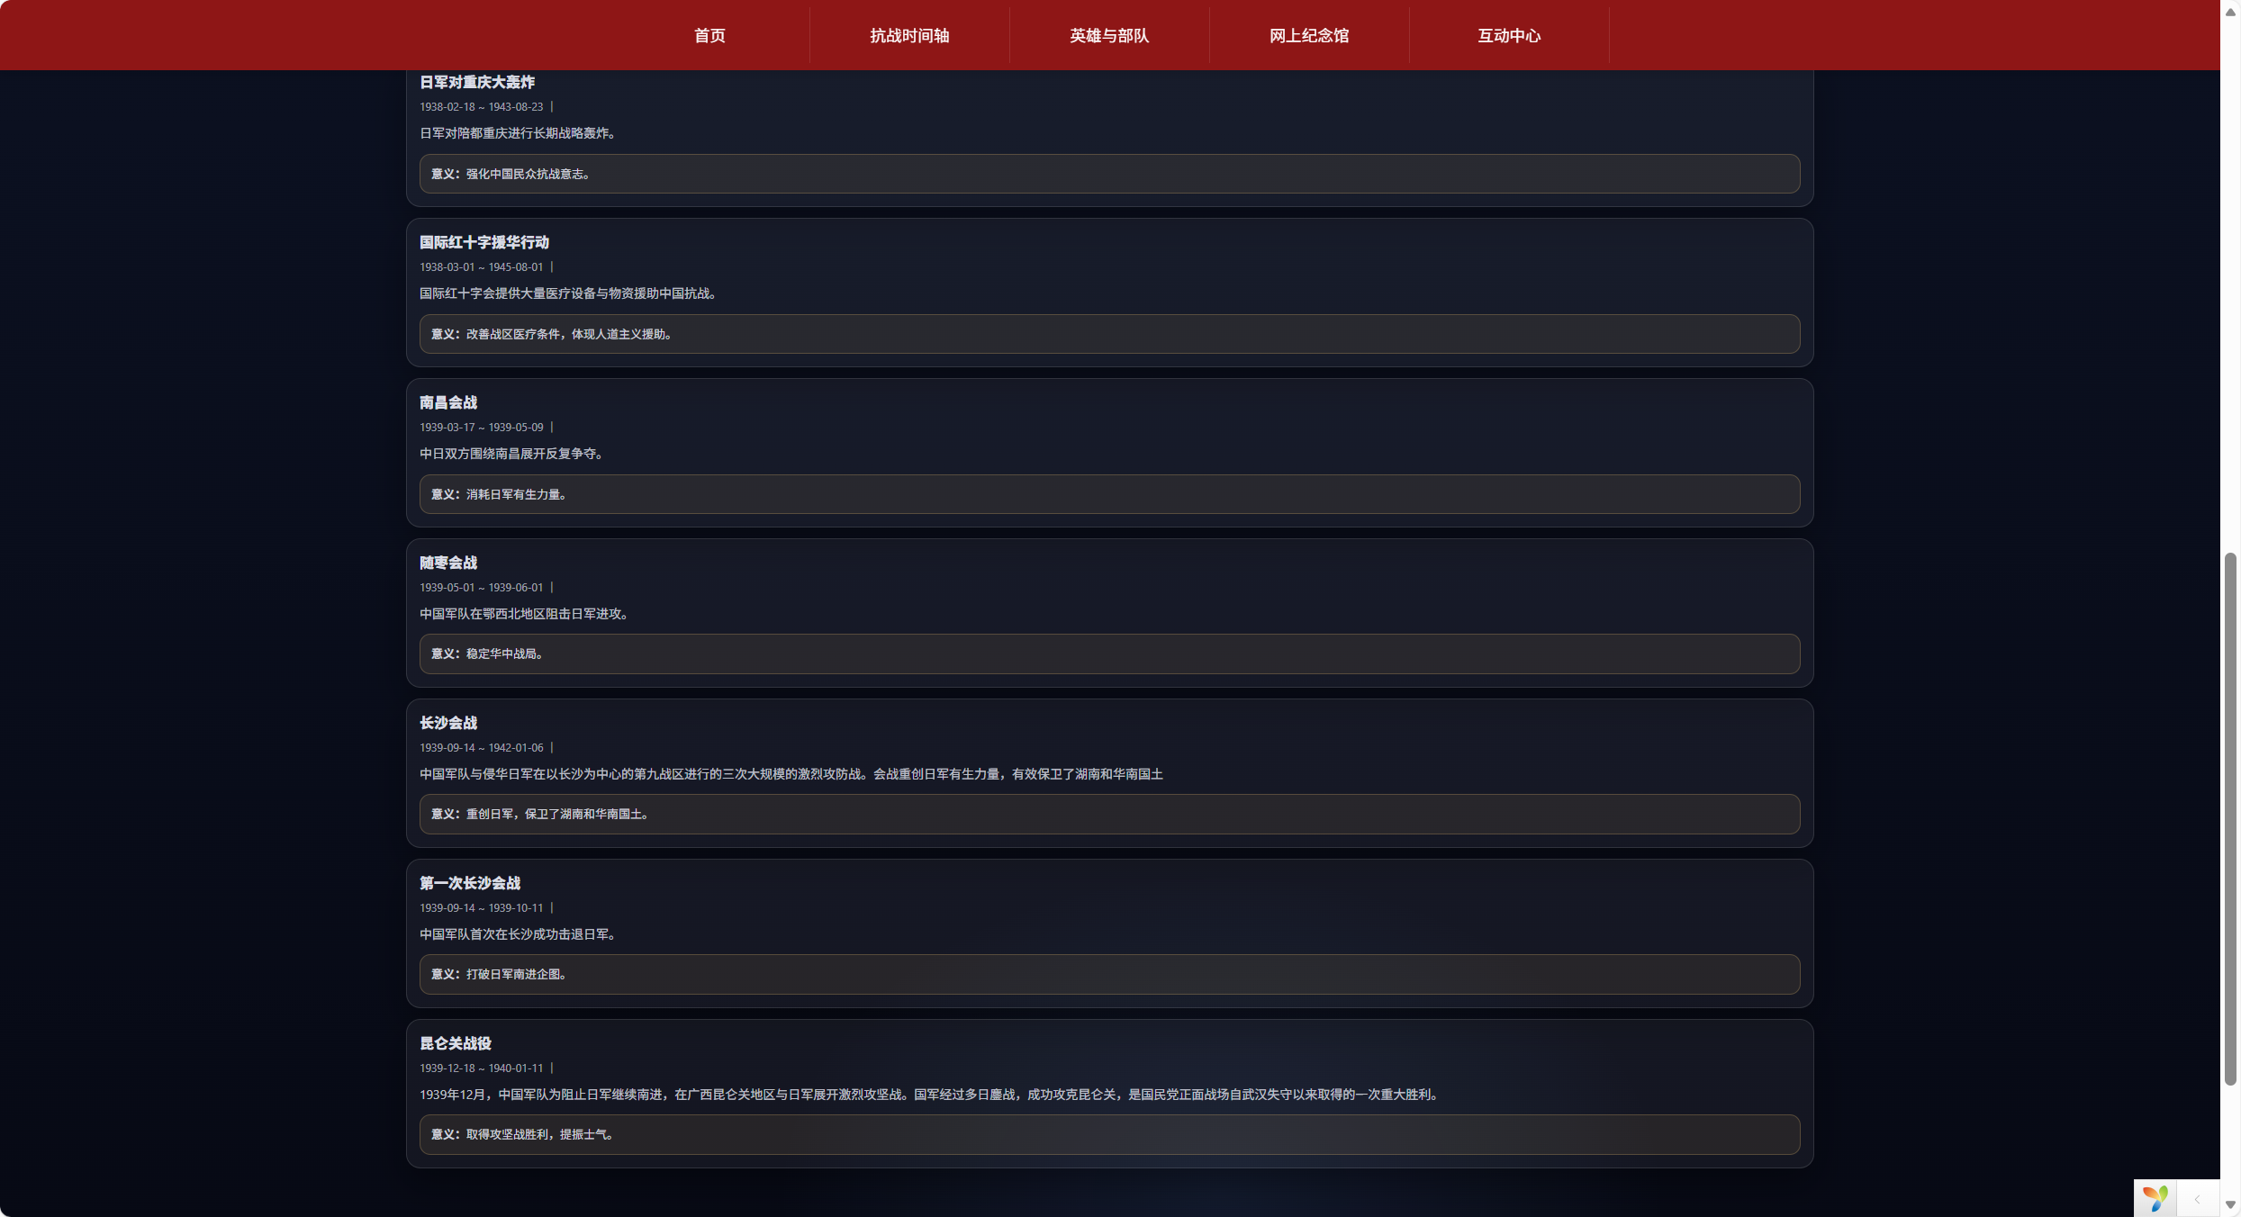
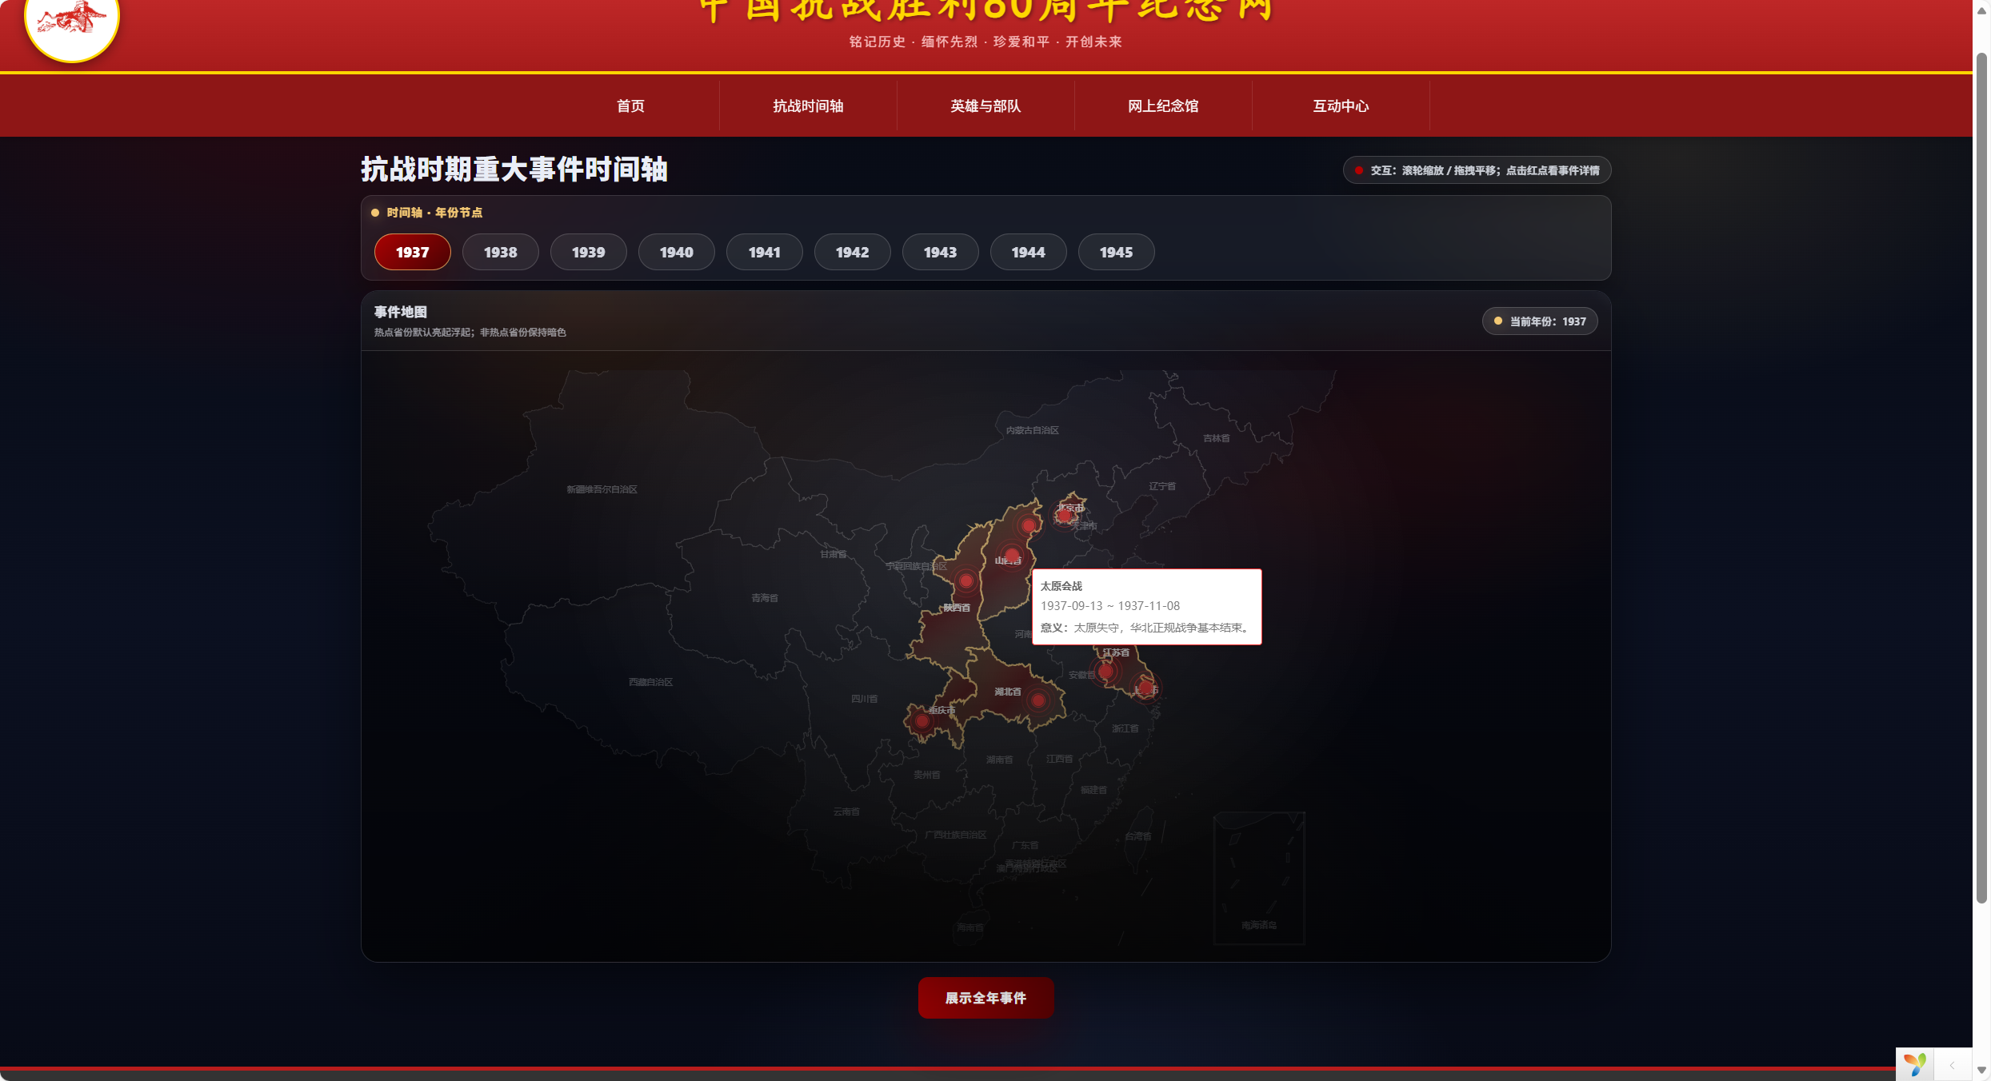
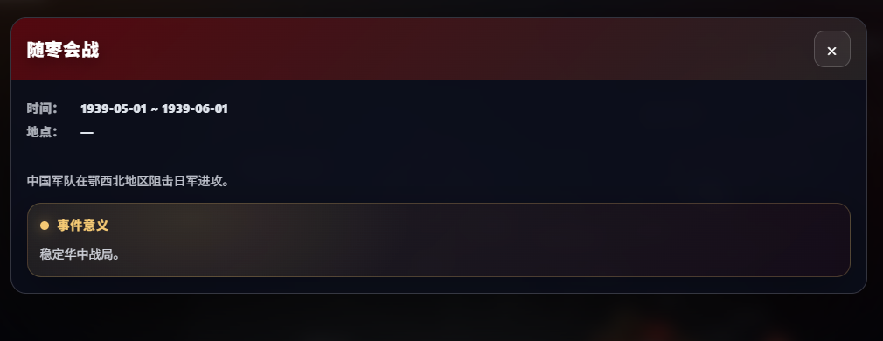
第三章
界面展示
事件模块展示
使用红黑色调，营造庄重、肃穆历史氛围
采用 “时间轴+地图”的时空融合方式，将历史事件置于具体的时间与空间坐标中，呈现更立体的认知视角
支持用户通过滚轮缩放与拖拽移动探索地图，点击高亮的交互方式让用户轻松查看任一事件的详细始末，实现了从概览到深度的探索路径
填写
标题

Slide 16
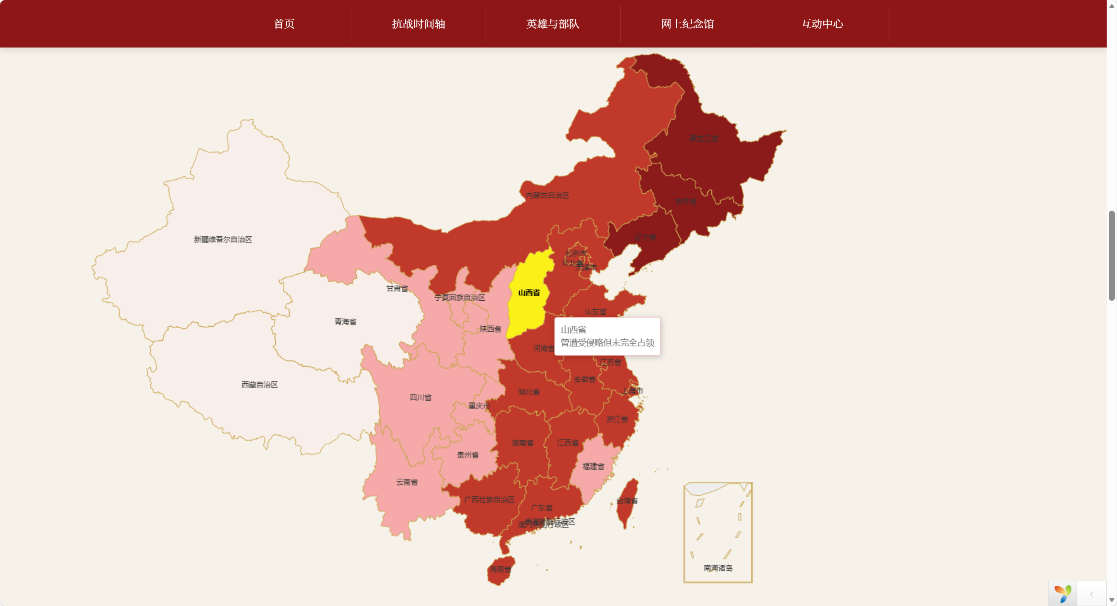
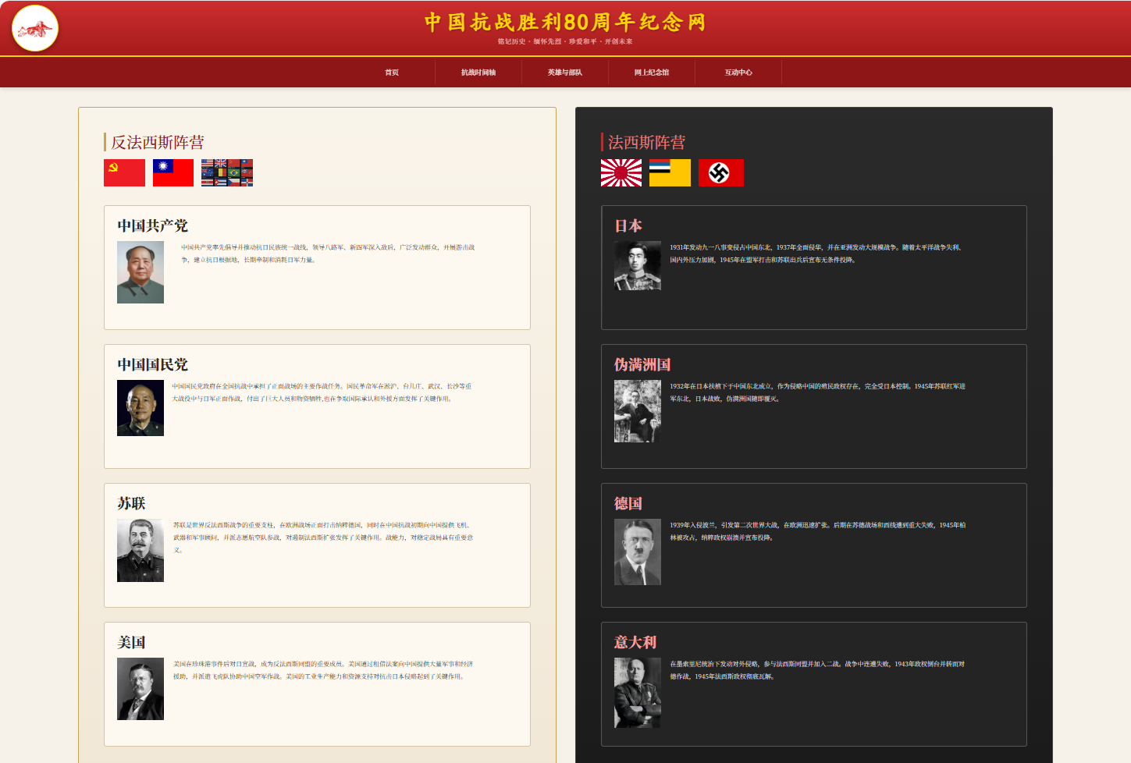
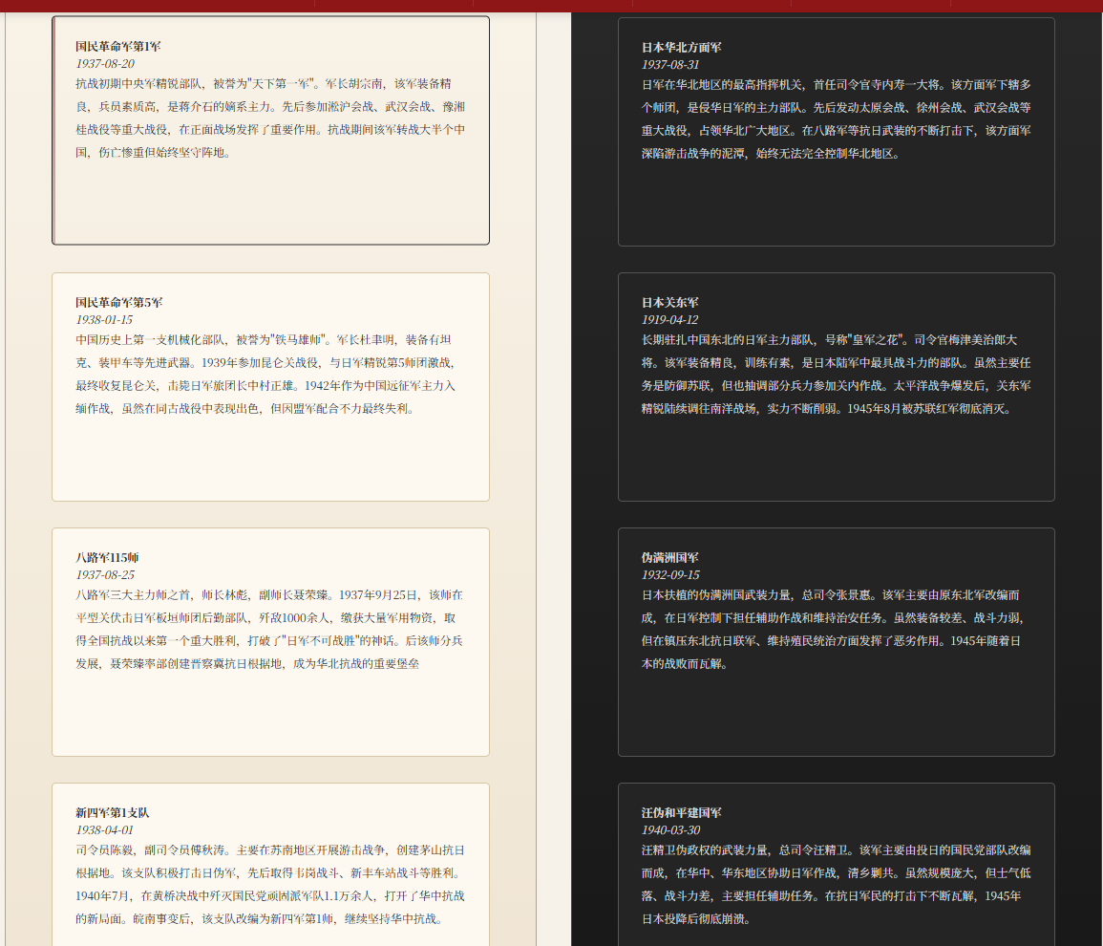
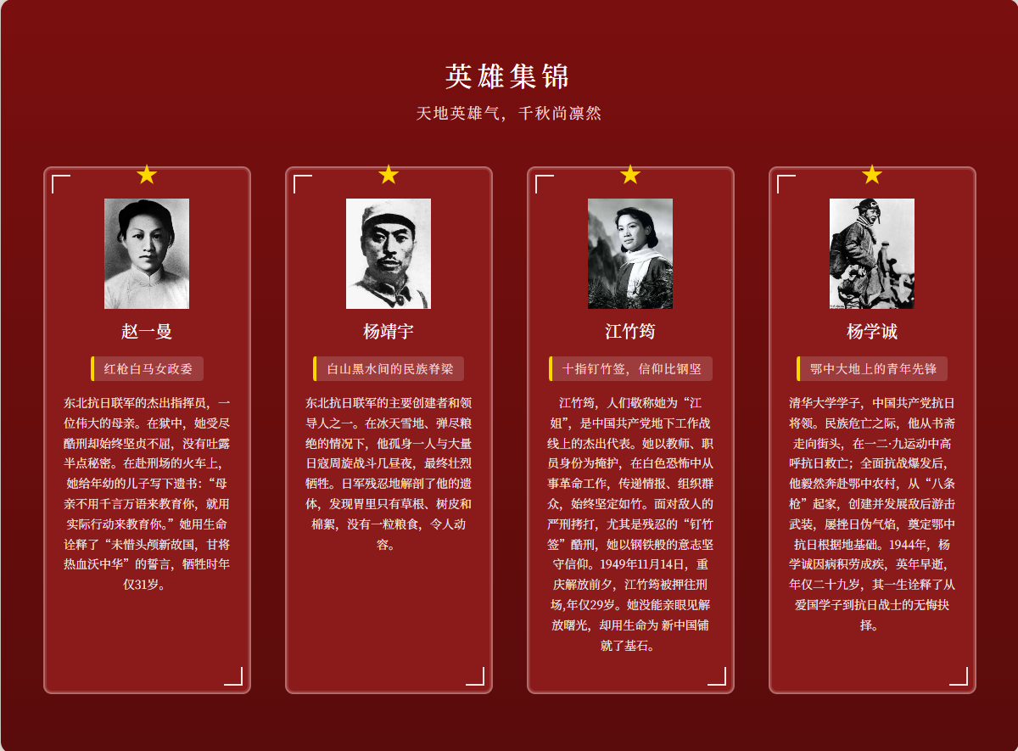
第三章
界面展示
英雄与部队模块展示
通过对比叙事的方式，展现反法西斯阵营与法西斯的对垒格局
结合战略地图整体展现抗战形势，帮助用户理解全局
同时聚焦于个体英雄的光辉事迹，从宏观格局深入到感人细节，展现历史的温度
填写
标题

Slide 17
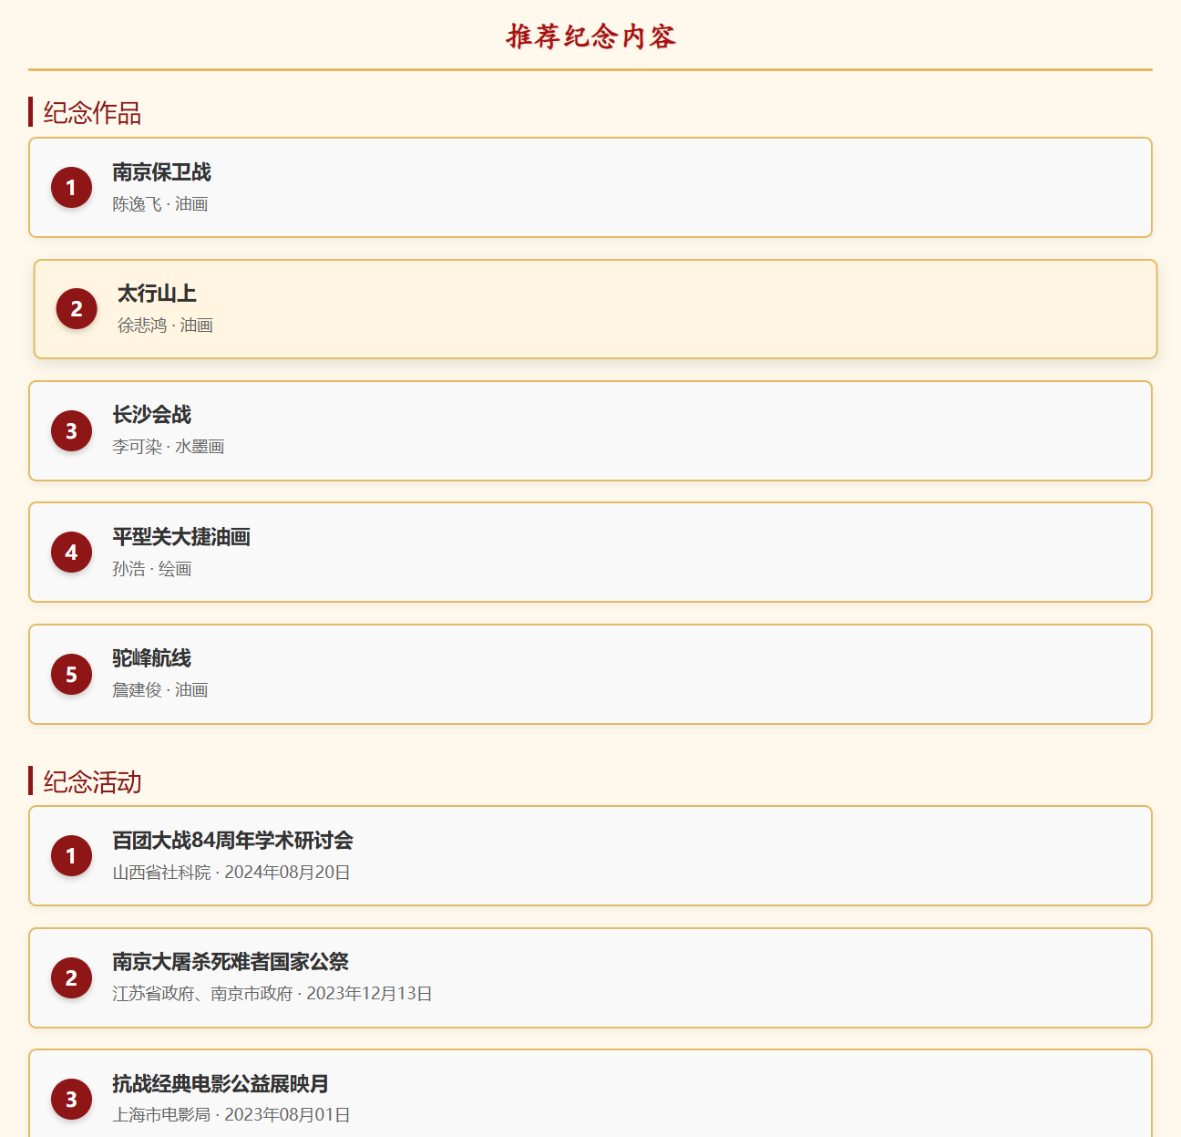
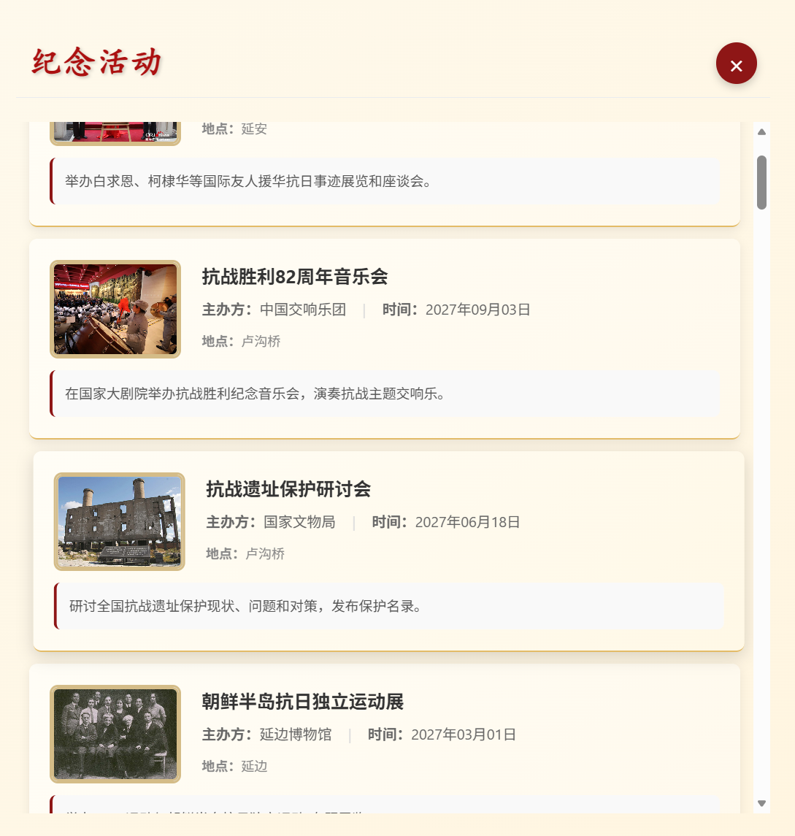
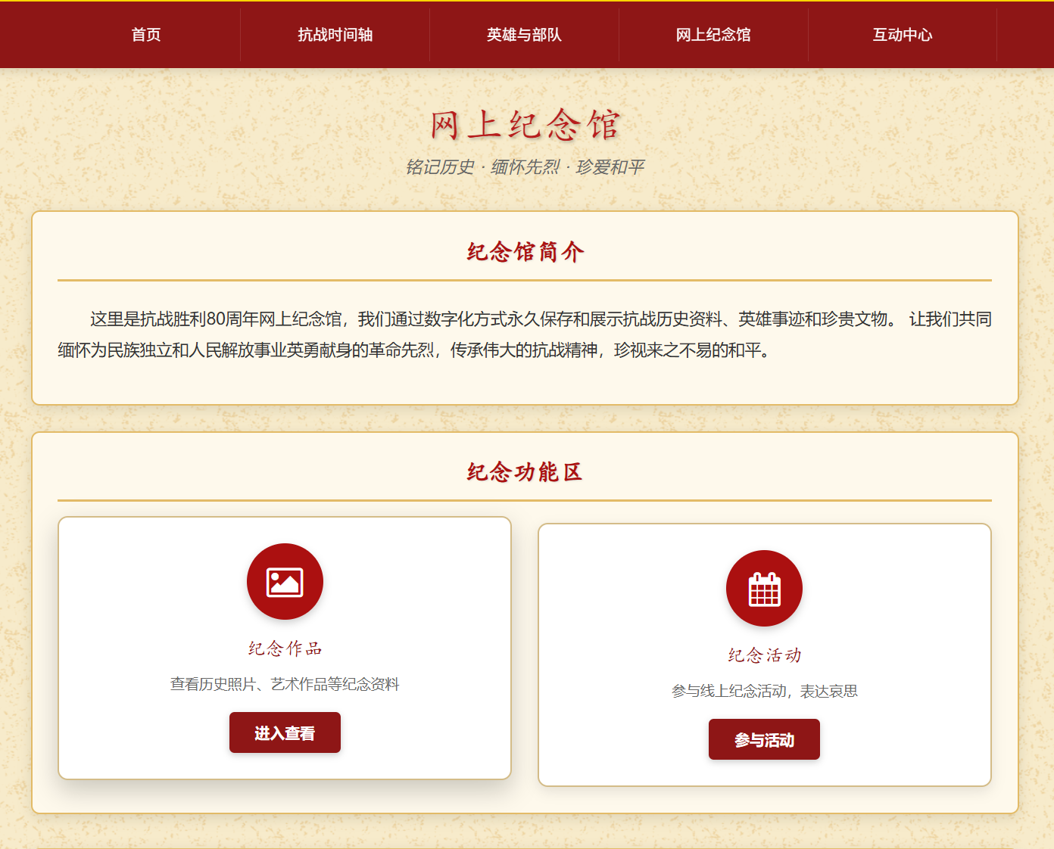
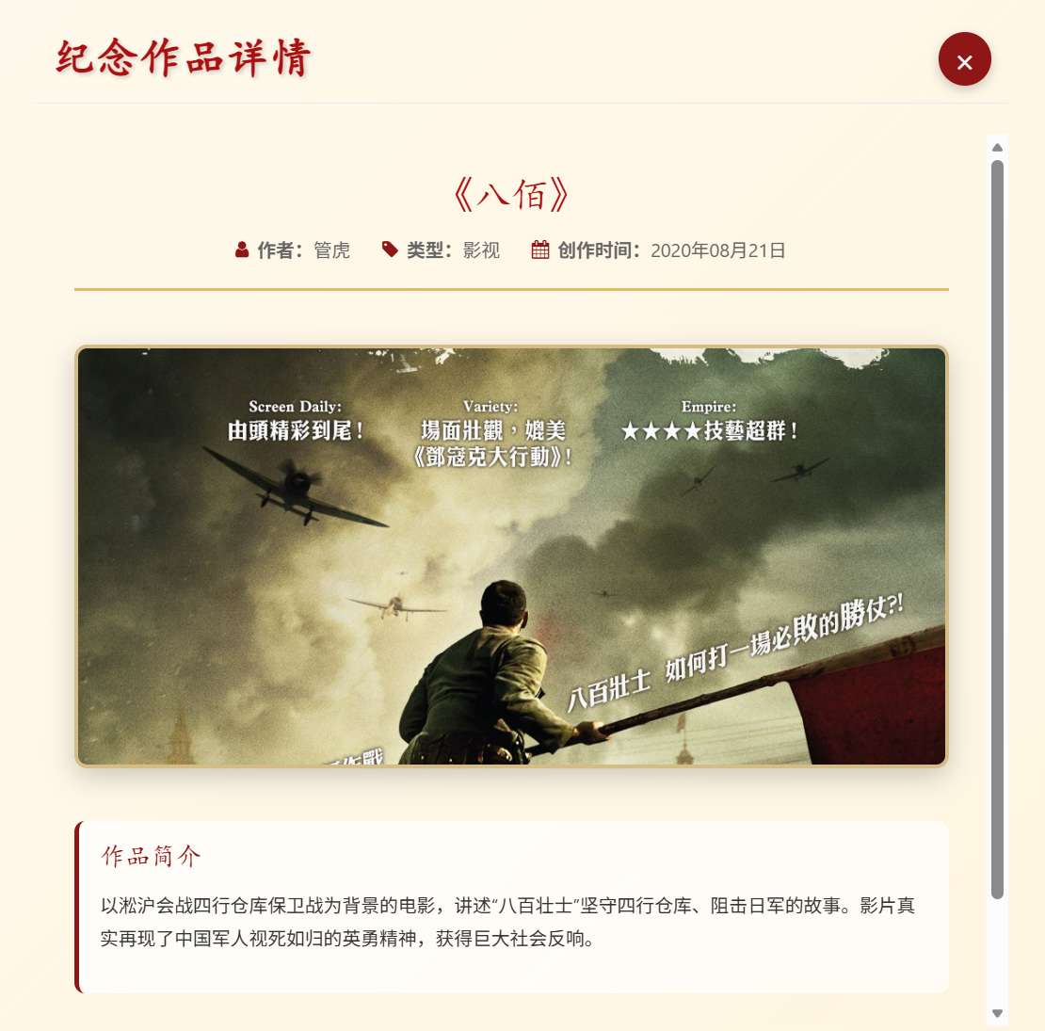
第三章
界面展示
纪念馆模块展示
延续红、金、米白主色调，共同营造出庄重、温暖、崇高的线上纪念氛围
支持动态刷新推荐精选的纪念作品与活动
填写
标题
用户可点击阅览数据库中收录的丰富内容，并支持具体呈现单个作品与活动的全部细节，满足深度了解的需求

Slide 18
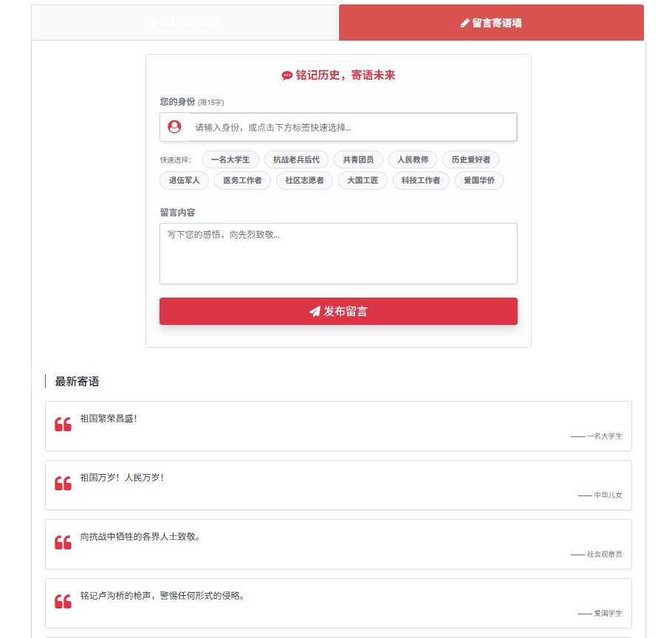
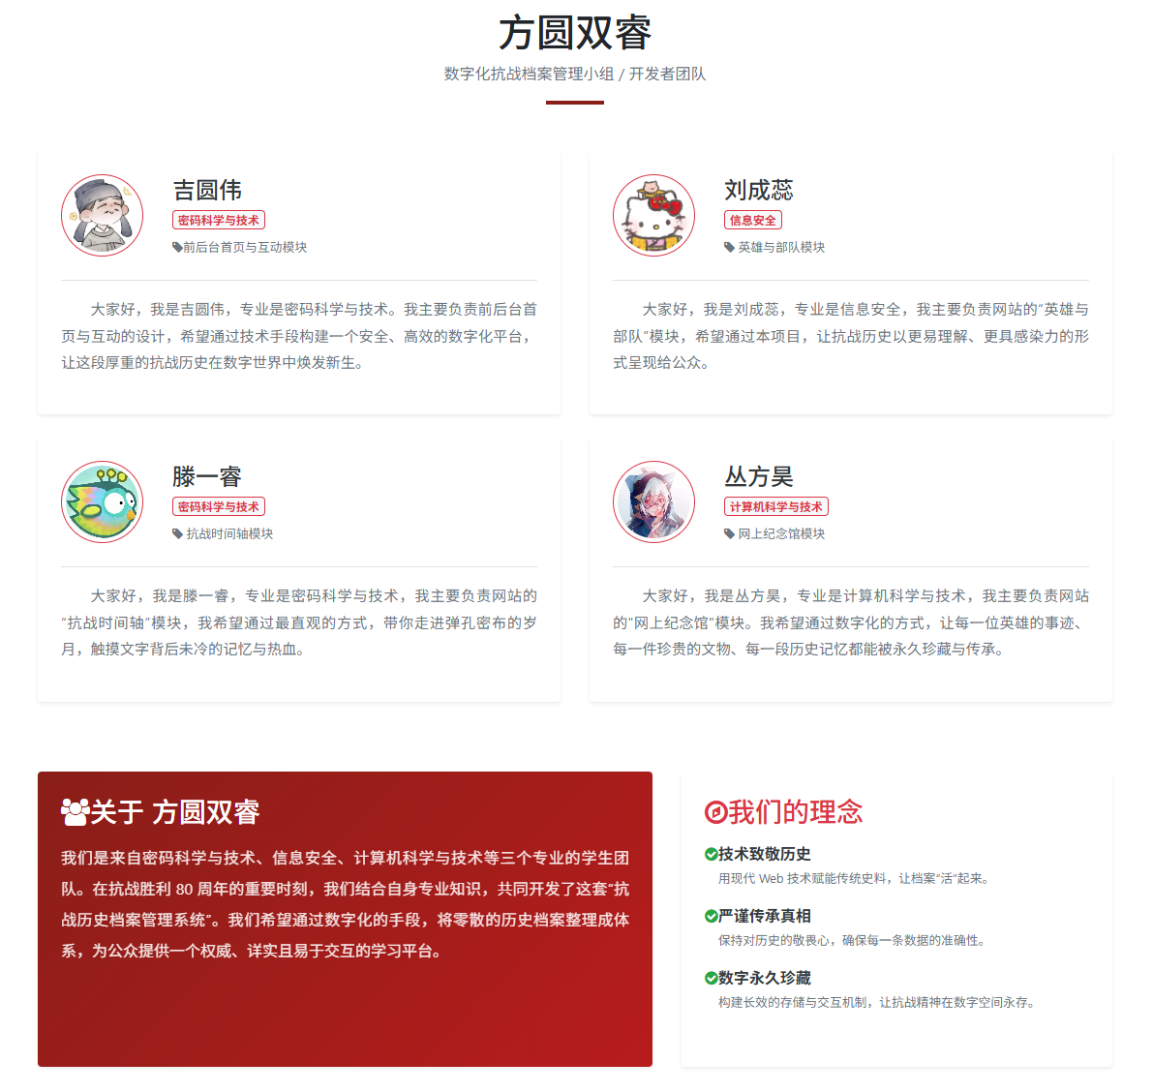
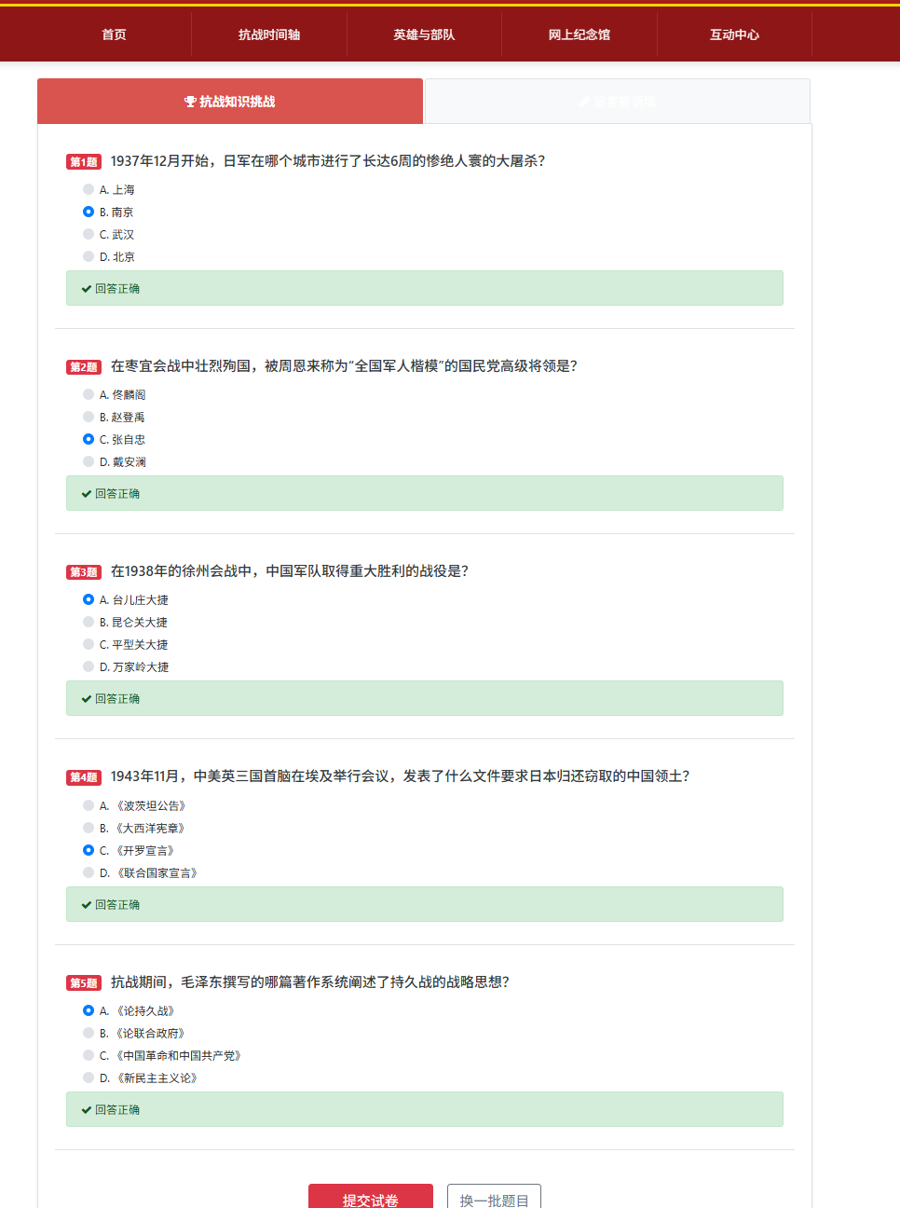
第三章
界面展示
互动模块展示
将抗战历史知识设计成选择题，以答题挑战的形式增强用户参与感与记忆点
关于我们
填写
标题
我们为用户设计预定义身份，鼓励用户在网页上留下自己的感悟与足迹，形成集体记忆

Slide 19
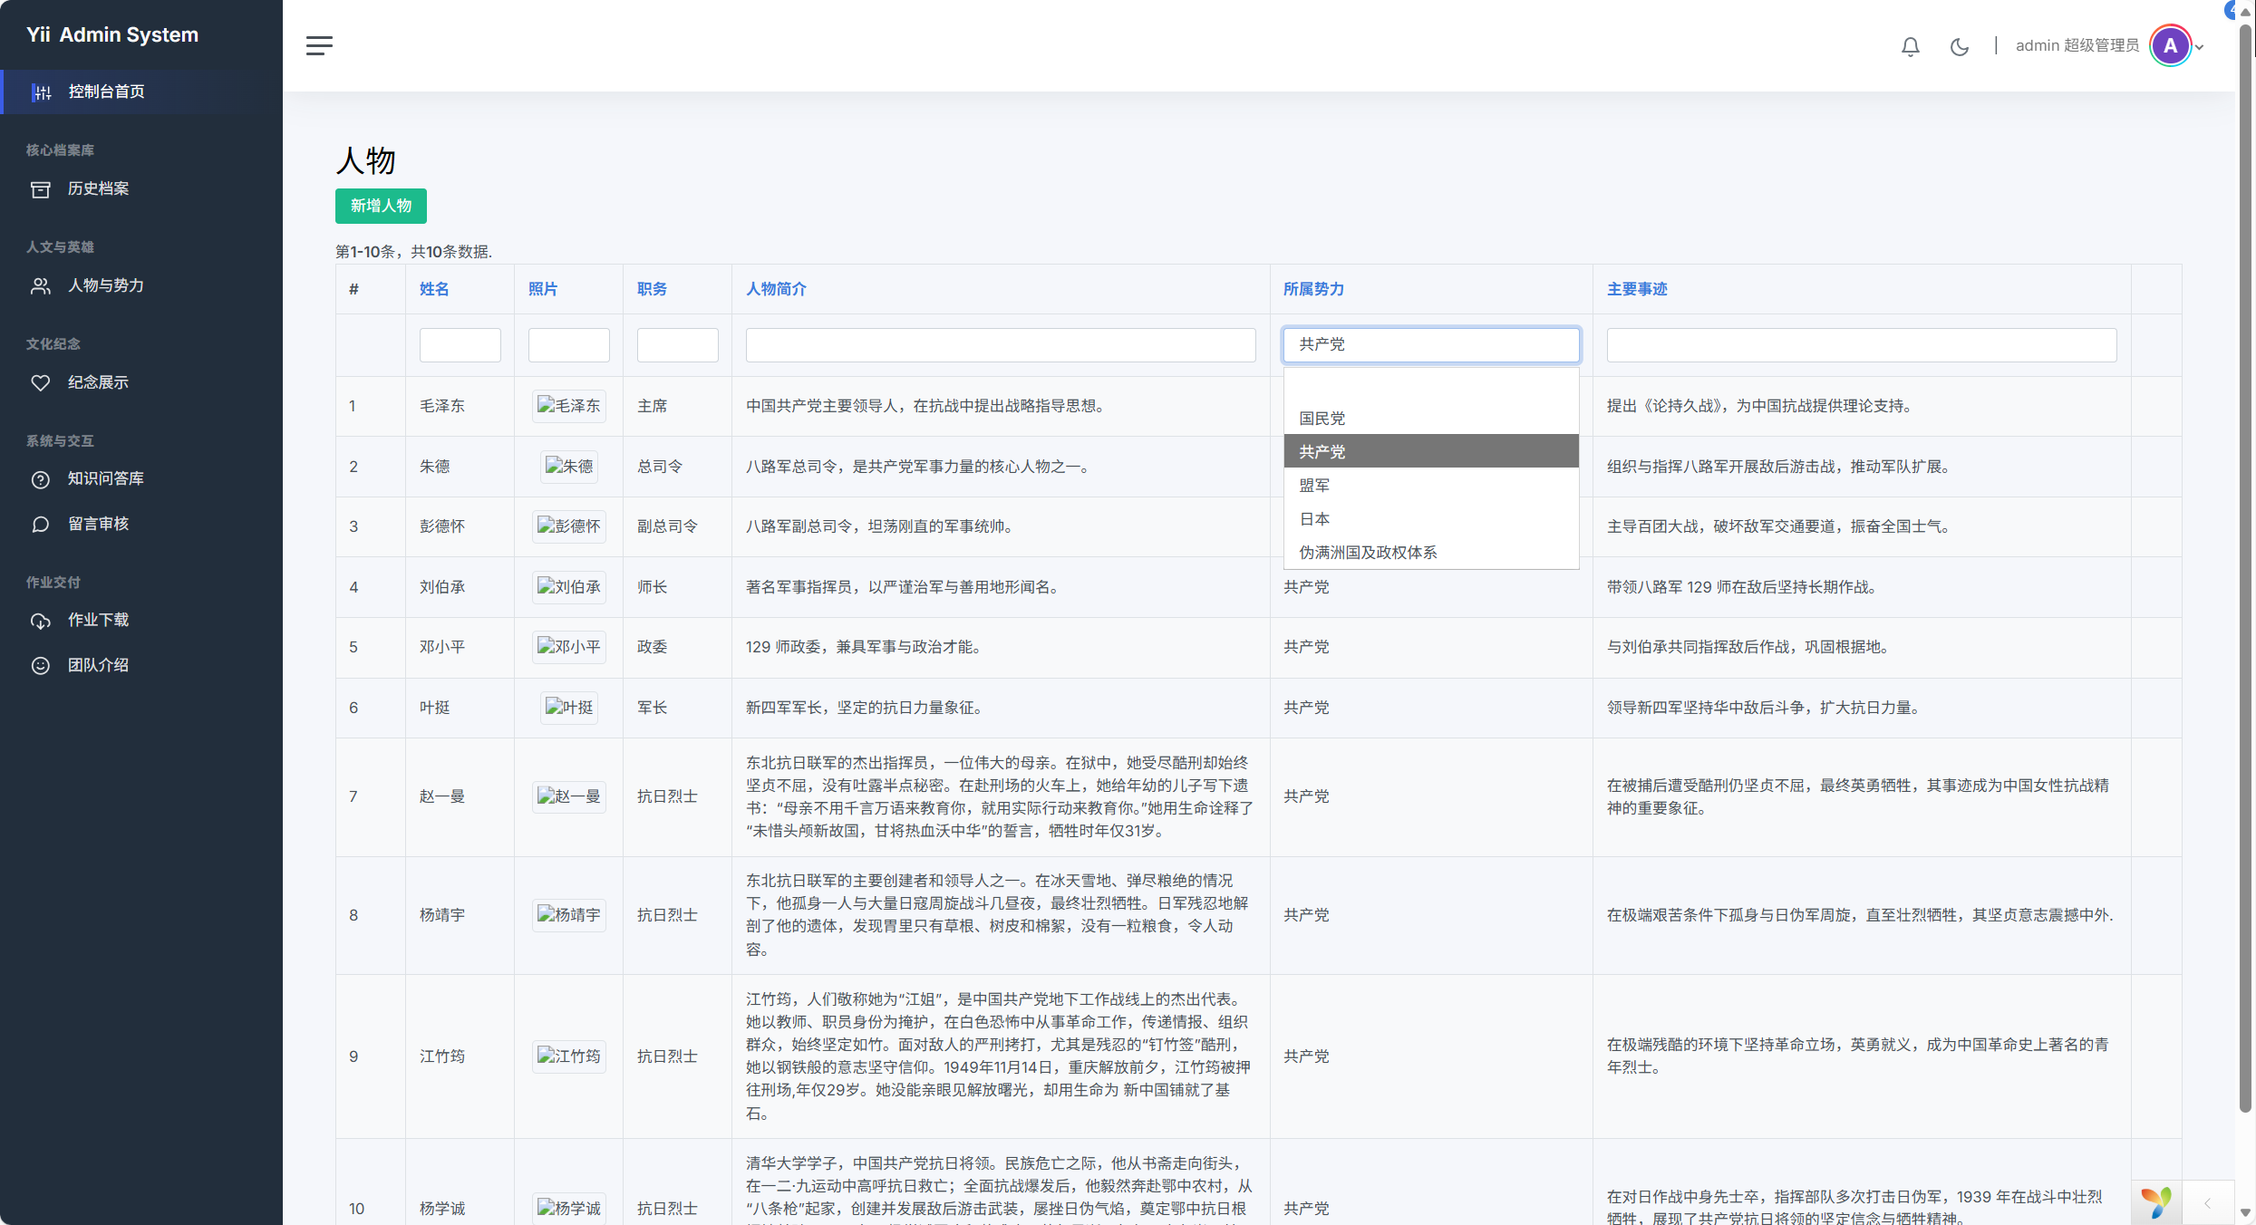
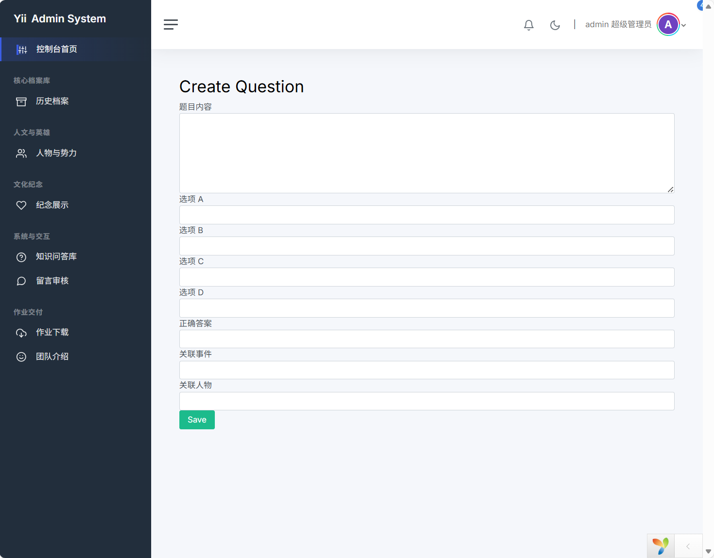
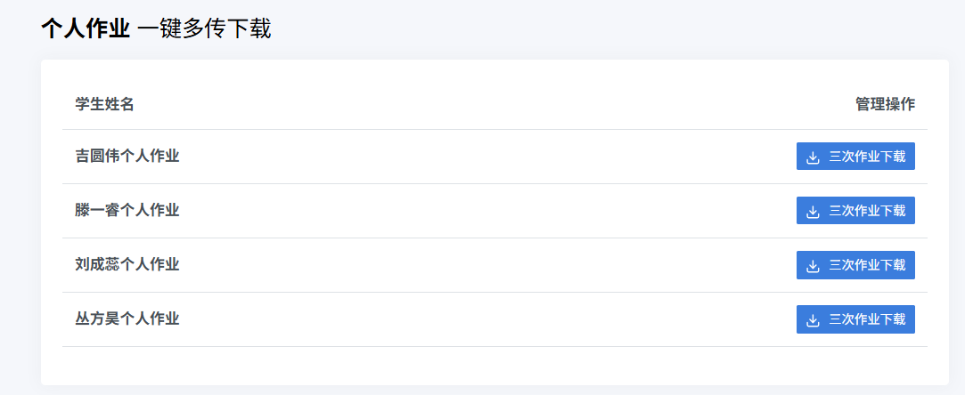
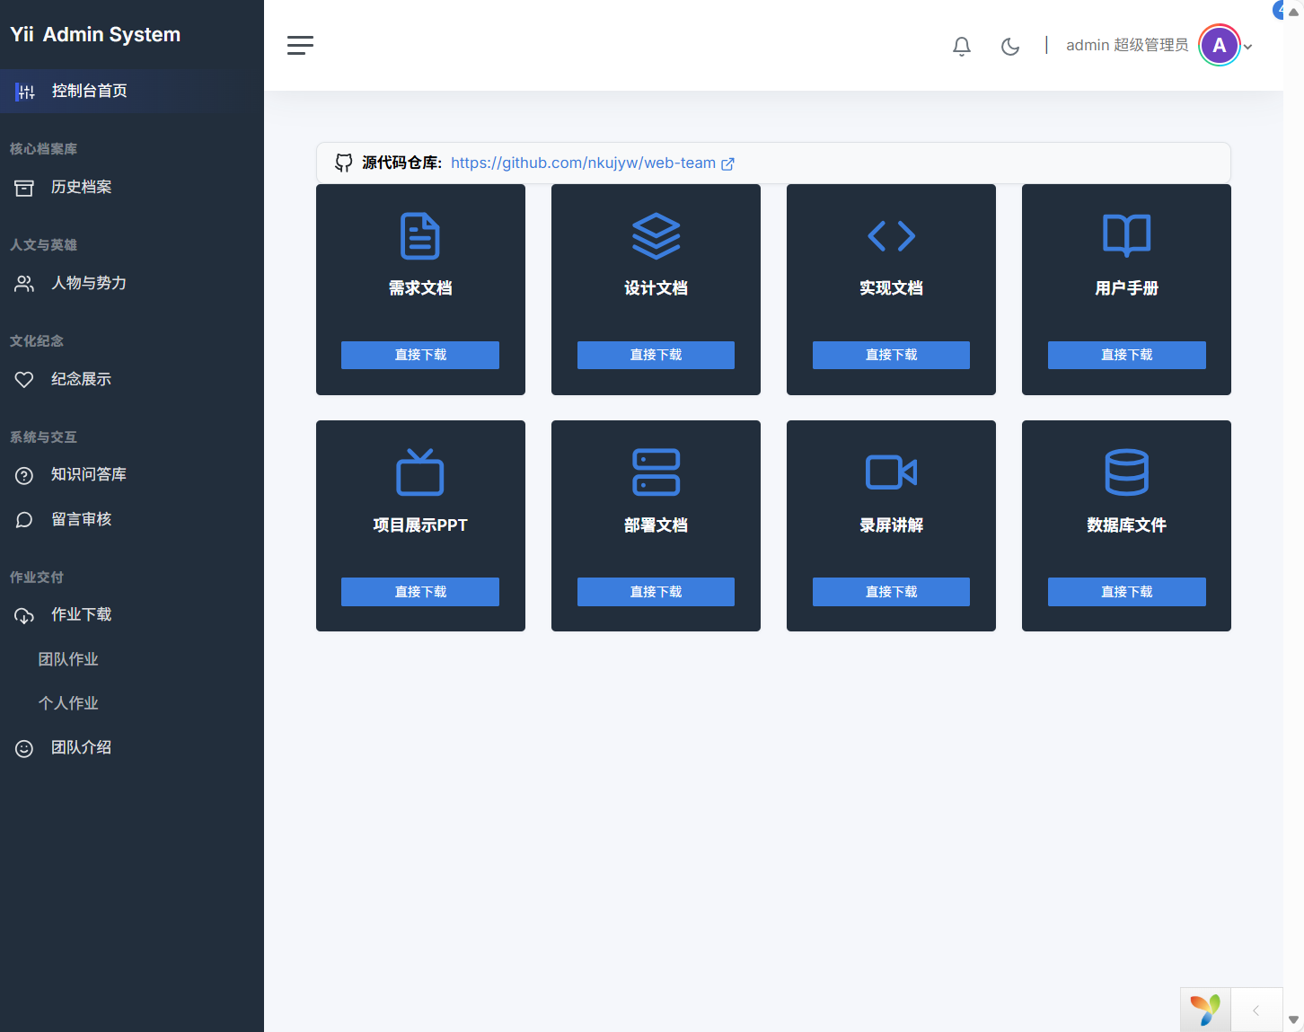
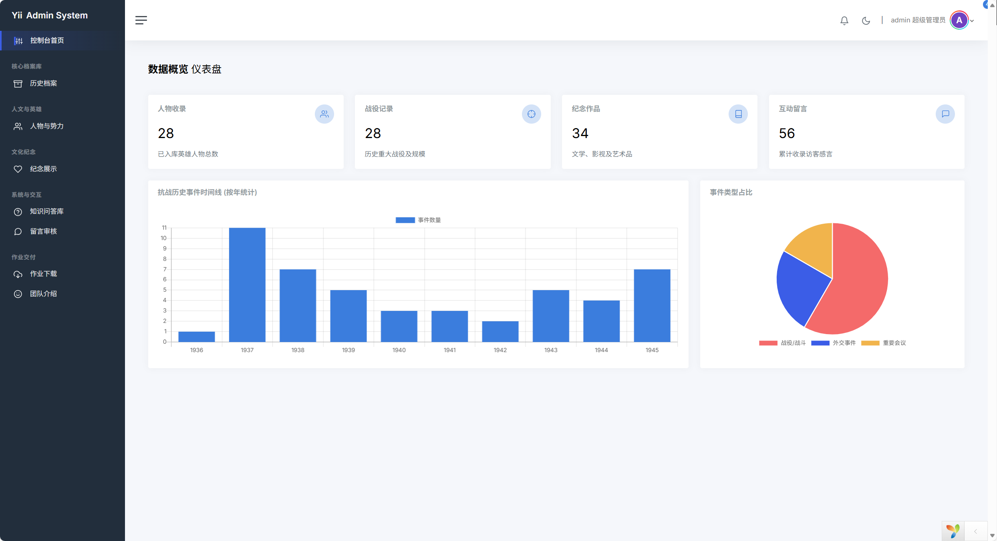
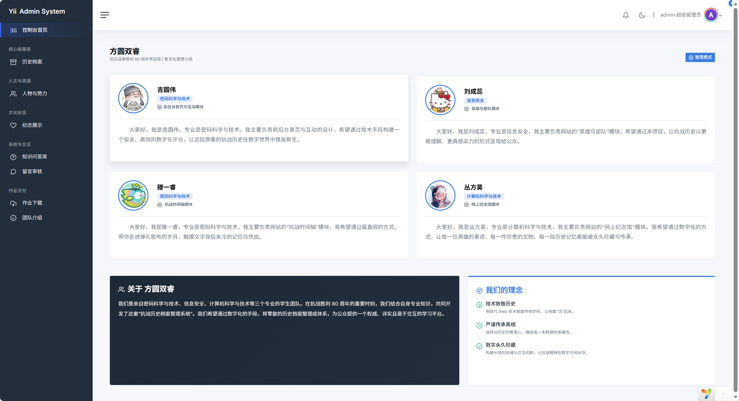
后端支持数据搜索
第三章
界面展示
后端界面展示
我们还维护了稳定高效、利于维护的后端系统，实现对主要数据表的增、删、改、查操作
在添加或编辑数据时，系统会智能加载已有的部队列表，通过下拉菜单选择，避免手动输入错误，保证了数据的规范性
我们还支持对数据的搜索与划分,以及快捷的新建，便于对整体的把控
后端支持团队作业和个人作业的直接下载，也可以从中看到我们的团队介绍
填写
标题

Slide 20
第四章
项目总结

Slide 21
第四章
项目总结
01
02
03
04
项目定位
技术架构
功能创新
团队合作
核心主题：纪念抗战胜利 80 周年数字文博项目
解决痛点：突破实体馆时空限制，数字化存证史料 。
开发框架：基于Yii2框架开发，以及MVC三层架构设计。
数据驱动：设计 11 个核心表，涵盖战役、英雄等维度。
时空设计：创新实现“时间轴+地图”的交互式探索。
内容设计：集成英雄集锦、部队风采及网上纪念馆，答题设计。
协同开发：团队通过 GitHub 协作，形成完整开发日志。
并肩作战： 全体成员齐心协力，共同排查解决问题，完成项目。

Slide 22
致 谢
在本项目的开发与结项之际，“方圆双睿”团队向所有提供支持与帮助的个人和机构致以最诚挚的谢意 ：
感谢指导教师乜鹏老师：感谢乜老师在《互联网数据库开发》课程中提供的悉心指导与技术建议 ，您的专业见解为我们系统的架构设计与功能实现提供了关键方向 。
感谢团队成员：感谢团队每位成员的辛勤付出与通力合作 。在紧张的开发周期内，大家各司其职、攻坚克难，共同完成了这一具有社会意义的项目 。
特别鸣谢：感谢新华网等数字文博案例提供的设计灵感 ，以及为抗战历史研究提供珍贵史料的所有研究者。
铭记历史，砥砺前行。

Slide 23
感谢老师的悉心指导
THANK YOU!
指导教师：乜鹏
团队名称：方圆双睿
组长：吉圆伟
组员：丛方昊，刘成蕊，滕一睿

